Slide 1

Текстовый редактор emacs
Зевде Эйоб Аманте
группа НПИ-01

Slide 2
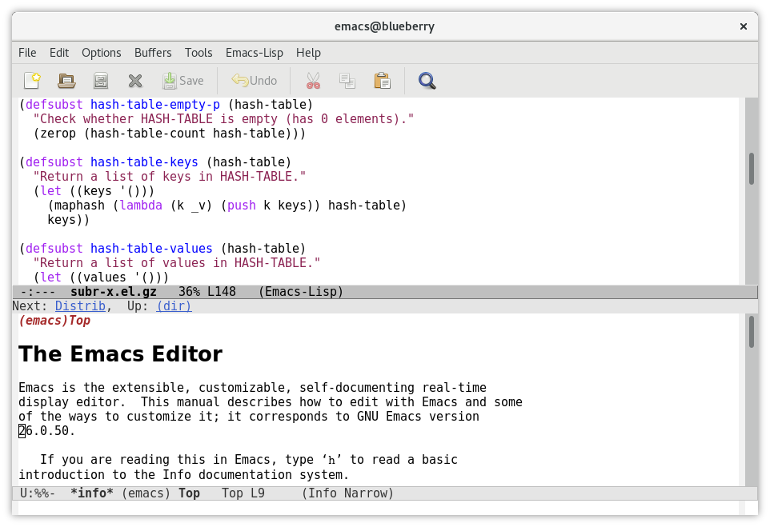
Emacs — это текстовый редактор, разработанный для операционных систем POSIX и доступный для Linux, BSD, macOS, Windows и других. Пользователи любят Emacs за то, что в нем есть эффективные команды для обычных, но сложных действий, а также за плагины и хитрости настройки, которые разрабатывались вокруг него почти 40 лет.

Slide 3
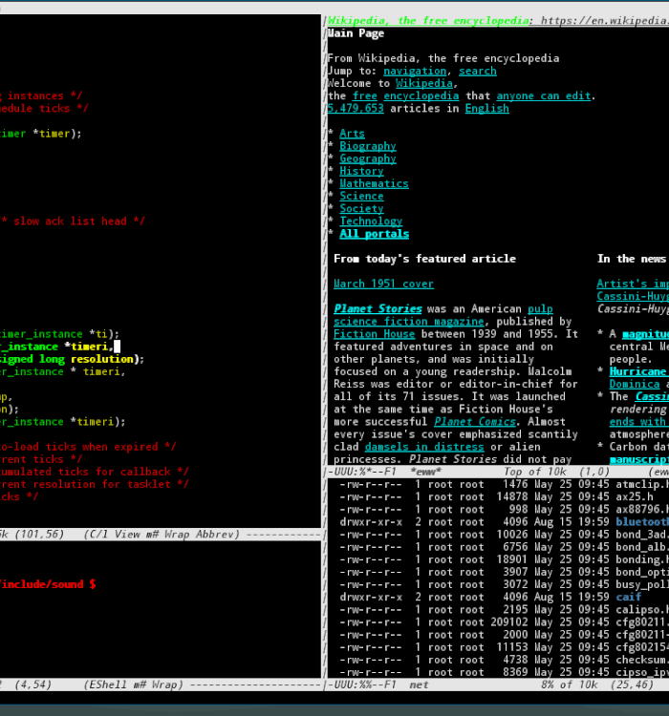
Как написать текст в Emacs?
Чтобы вставить текст в буфер, поместите курсор туда, где вы хотите начать вставку текста, и начните вводить текст. Если вы хотите вставить содержимое другого файла в текущий буфер, поместите курсор в нужную точку вставки и нажмите Control-X-I. Emacs спросит у вас имя файла, который вы хотите вставить.

Slide 4
для начала делаем следующее ⦁ Создали файл lab07.sh с помощью комбинации Ctrl-x Ctrl-f (C-x C-f).
⦁ Набрали текст:
#!/bin/bash
HELL=Hello
function hello {
LOCAL HELLO=World
echo $HELLO
}
echo $HELLO
hello

